Slide 1
Roteamento IP
Notes:
‹#›

Slide 2
Roteamento
Lembre!
Em uma mesma subnet, a SWITCH é responsável por comutar os quadros entre os computadores de origem e destino;
Como esta comutação se baseia no endereço MAC de destino, é essencial que as máquinas descubram os endereços MACs dos demais hosts presentes em sua mesma subnet, utilizando para isto protocolos de broadcast como o ARP.
No entanto, identificamos que uma rede com muitos dispositivos trazem problemas de desempenho, administração e problemas de segurança.
Para resolvermos estas questões, quebramos o domínio de broadcast de uma rede, acrescentando um roteador entre as subredes.
Notes:
‹#›

Slide 3
Roteamento
Diferentemente da switch, o roteador se baseia no endereço IP de destino para descobrir para onde ele deve encaminhar o pacote.
A switch possui uma tabela MAC que associa o endereço MAC aprendido com a respectiva porta.
O roteador possui uma tabela de roteamento que associa o endereço de uma rede com uma respectiva interface de rede.
Por este motivo, não podemos ter subnets que se repetem em uma rede interconectada. Caso a repetição de subnets não possa ser evitada, é necessário utilizar conceitos de NAT para resolver estes problemas.
Como o roteador não utiliza o endereço MAC para rotear o pacote, ele não propaga o tráfego de broadcast recebido em uma interface para outra interface. No entanto o endereço MAC continua sendo importante para os roteadores conectados diretamente aos hosts de origem e destino que utilizam o protocolo ethernet para a entrega dos pacotes.
Notes:
‹#›

Slide 4
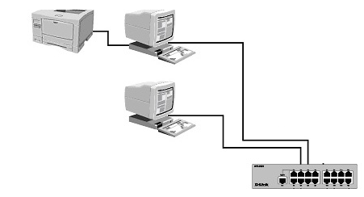


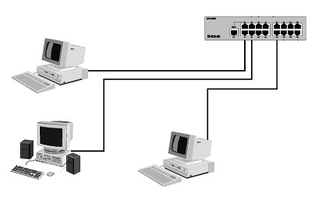
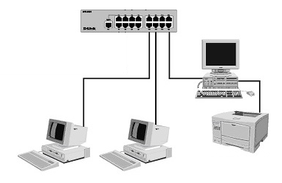
192.168.5.0/24
192.168.7.0/24
Rede 7
Rede 5, 6
Rede 1
192.168.6.0/24
2 VLAN
192.168.1.0/24
Rede 2
Rede 4
192.168.2.0/24
Rede 3
192.168.3.0/24
192.168.4.0/24
Notes:
‹#›

Slide 5
Endereços Privados
Endereço Lógico (IP v4): Endereços Privados
Classe | Faixa | Máscara de Rede | CIDR
A | 10.0.0.0 – 10.255.255.255 | 255.0.0.0 | /8
B | 192.168.0.0 – 192.168.255.255 | 255.255.0.0 | /16
C | 172.16.0.0 – 172.31.255.255 | 255.240.0.0 | /12
Notes:
‹#›

Slide 6
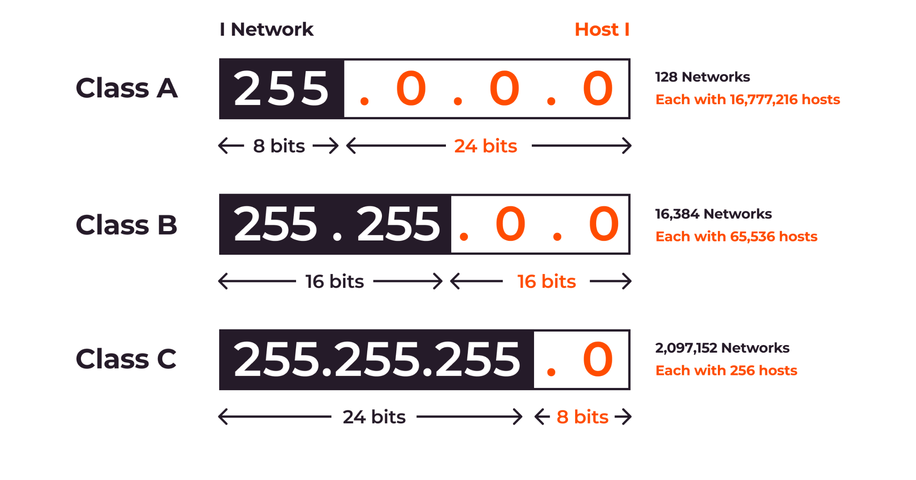
Qual a relação 255.255.0.0 e /16
A relação entre a máscara de rede 255.255.0.0 e a notação CIDR, é apenas uma forma de expressar o número de bits utilizados para identificar a parte da rede ao qual o host pertence.
Neste formato 255.0.0.0, 255.255.0.0, 255.255.255.0 estamos utilizando números decimais que representam a conversão dos bits utilizados.
neste formato /8, /16, /24 e /32, estamos contando a quantidade de bits que foram utilizados para determinar o endereço de rede do host.
Notes:
‹#›

Slide 7
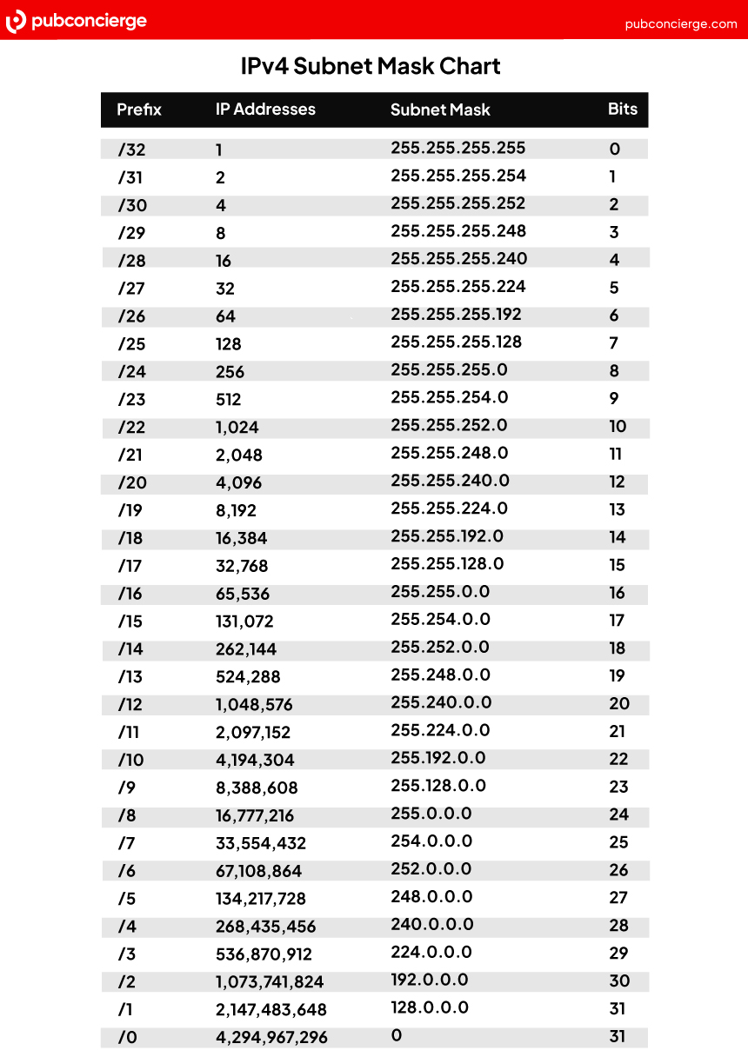
Notes:
‹#›

Slide 8
Como saber se é preciso rotear?
Como um host sabe, se para comunicar com outro host é necessário o uso do roteador?
No início, bastava saber se o endereço de origem era da mesma classe do endereço de destino.
Posteriormente com o uso de subnetting, passou a ser necessário utilizar a máscara de rede para o cálculo do endereço de rede.
Logo dois hosts estão na mesma subrede (subnet), se ambos tiverem o mesmo endereço de rede.
Como calcular o endereço de rede?
Para redes classful ou de máscara cheia (255.0.0.0/8), (255.255.0.0/16), (255.255.255.0/24), o endereço de rede é o primeiro endereço da rede.
Por exemplo, se adotarmos a faixa de endereço 10.X.X.X.X, temos os seguintes endereços de rede para cada subnet:
Notes:
‹#›

Slide 9
Como saber se é preciso?
10.10.20.190/8 é o endereço 10.0.0.0
10.10.20.190/16 é o endereço 10.10.0.0
10.10.20.190/24 é o endereço 10.10.20.0
Já para redes que não sejam /8, /16 ou /24 é necessário a realização de alguns cálculos para obter o endereçamento desta rede.
Este cálculo é importante pois toda subrede tem:
Endereço de Rede;
Endereço de Broadcast;
Endereço de IPs utilizáveis em hosts.
Notes:
‹#›

Slide 10
Endereços Privados
Note que o endereço 172.16.0.0 à 172.16.
Classe | Faixa | Máscara de Rede | CIDR
A | 10.0.0.0 – 10.255.255.255 | 255.0.0.0 | /8
B | 192.168.0.0 – 192.168.255.255 | 255.255.0.0 | /16
C | 172.16.0.0 – 172.31.255.255 | 255.240.0.0 | /12
Endereço da Sub-Rede | Máscara de sub-rede | Endereço de Broadcast | Intervalo de Hosts Válido
172.16.0.0 | 255.255.224.0/19 | 172.16.31.255 | 172.16.0.1 a 172.16.31.254
172.16.32.0 | 255.255.224.0/19 | 172.16.63.255 | 172.16.32.1 a 172.16.63.254
172.16.64.0 | 255.255.224.0/19 | 172.16.95.255 | 172.16.64.1 a 172.16.95.254
172.16.96.0 | 255.255.224.0/19 | 172.16.127.255 | 172.16.96.1 a 172.16.127.254
172.16.128.0 | 255.255.224.0/19 | 172.16.159.255 | 172.16.128.1 a 172.16.159.254
172.16.160.0 | 255.255.224.0/19 | 172.16.191.255 | 172.16.160.1 a 172.16.191.254
172.16.192.0 | 255.255.224.0/19 | 172.16.223.255 | 172.16.192.1 a 172.16.223.254
172.16.224.0 | 255.255.224.0/19 | 172.16.255.255 | 172.16.224.1 a 172.16.255.254
Notes:
‹#›

Slide 11
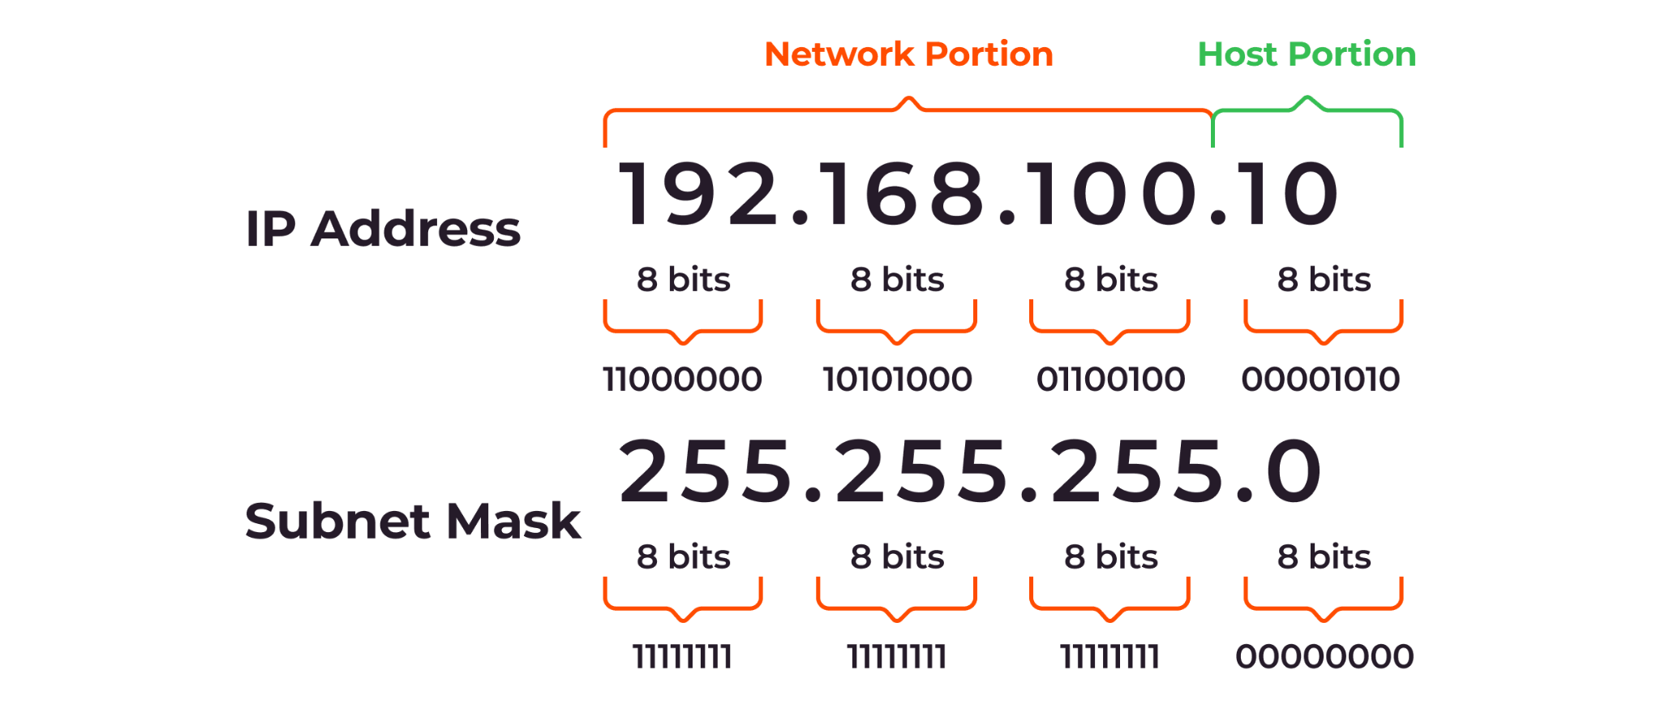
Qual a relação 255.255.0.0 e /16
A relação entre a máscara de rede 255.255.0.0 e a notação CIDR, é apenas uma forma de expressar o número de bits utilizados para identificar a parte da rede ao qual o host pertence.
Neste formato 255.0.0.0, 255.255.0.0, 255.255.255.0 estamos utilizando números decimais que representam a conversão dos bits utilizados.
neste formato /8, /16, /24 e /32, estamos contando a quantidade de bits que foram utilizados para determinar o endereço de rede do host.
Notes:
‹#›

